Slide 1
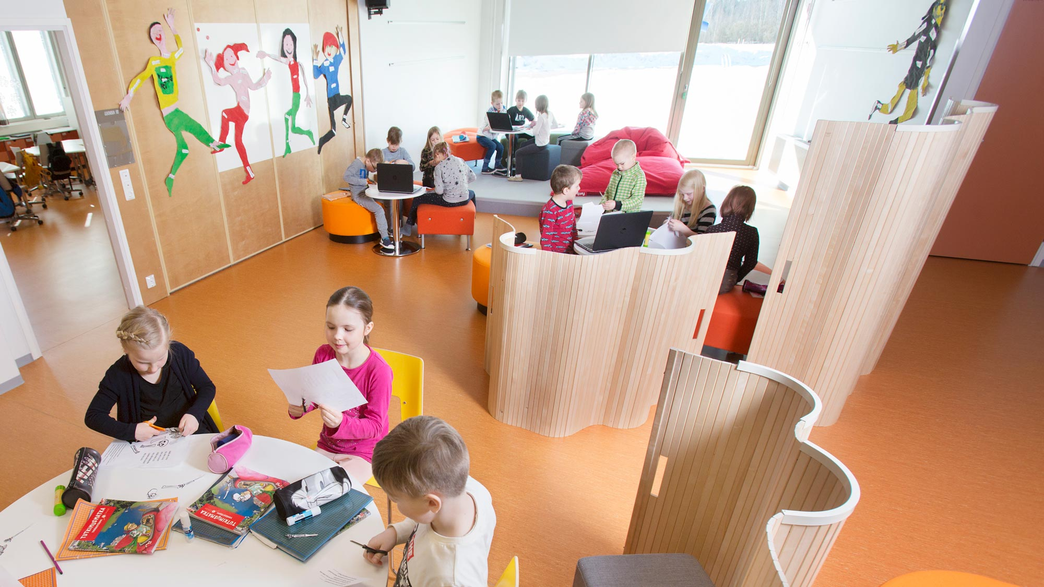
Innovation Pédagogique
Le Modèle
Éducatif Finlandais
Une Innovation Pédagogique
au Service des Enfants
Excellence académique sans pression
Bien-être des enfants au cœur du système
Innovation pédagogique depuis 20 ans
Janvier 2026
Supervisée par :
Pr.Senhaji Asmae
Mohammed Boutayeb
Youssef El Kourchi

Slide 2
01
Pourquoi la Finlande captive-t-elle ?
Résultats PISA et le paradoxe finlandais
02
Les trois piliers du système
Navigation
Égalité, confiance et bien-être
Plan de la
Présentation
03
Innovation pédagogique
Apprentissage par phénomènes et 7 méthodes
04
L'école Harjula
Un bâtiment qui apprend
05
Les enseignants
Formation Master et autonomie
06
Leçons pratiques
Ce que vous pouvez mettre en œuvre dès demain

Slide 3
01 • Introduction
Pourquoi la Finlande Captive-T-Elle le Monde Éducatif ?
Résultats PISA Exceptionnels
De 2000 à 2012, la Finlande a trusté les premières places du classement PISA. En 2022, elle reste au-dessus de la moyenne OCDE malgré la crise COVID.
Équité Exceptionnelle
484
490
511
La Finlande a les écarts de performance les plus faibles d'Europe selon l'origine sociale.
Maths (OCDE: 472)
Lecture (OCDE: 476)
Sciences (OCDE: 485)
Le Paradoxe Finlandais
L'école finlandaise est l'une des plus équitables au monde : le quartier où tu habites ne détermine pas ton avenir.
Ils réussissent sans faire ce que font la plupart des pays pour réussir. Moins d'heures de cours, pas de devoirs, pas de notes avant la 5ème, aucun examen national avant 16 ans, et surtout, pas d'inspection externe ni de pression constante.
« La clé, c'est que le système finlandais est fondé sur trois principes : l'égalité des chances, la confiance, et le bien-être. Ce n'est pas magique. C'est une philosophie cohérente, appliquée avec constance. »

Slide 4
02 • Fondamentaux
Les Trois Piliers du Système Finlandais
01
Égalité
02
Confiance
03
Bien-être
des chances
totale
des enfants
Enseignement gratuit de la maternelle à l'université. Pas seulement les cours : manuels, fournitures, repas chauds, transport. Tout est gratuit.
Les enseignants finlandais sont formés au niveau Master. Sélection rigoureuse : 10% de réussite seulement.
L'enfant avant le contenu.
Pas de notes avant la 5ème
Très peu de devoirs
Une fois embauchés, on leur fait confiance. Totalement.
Journées plus courtes
Un enfant peut aller à l'école sans qu'un centime ne sorte de la poche des parents.
Temps de jeu quotidien
Ils choisissent leurs méthodes
L'éducation artistique est essentielle, pas optionnelle.
Il n'y a pas d'écoles privées d'élite. La meilleure école est l'école du quartier.
Ils adaptent le programme
Ils créent leurs projets
Résultat : les élèves finlandais sont parmi les moins stressés du monde.
Résultat : les écarts de performance sont les plus faibles au monde.
Pas d'inspection externe. Les écoles s'auto-évaluent.
Ces trois piliers créent un écosystème où l'innovation peut émerger. Quand on supprime la peur de l'échec, la compétition et le contrôle, il reste la curiosité, la créativité et la collaboration.

Slide 5
03 • Évaluation
Une Philosophie Sans Évaluation Standardisée
Pas de notes avant la 5ème
Rien. Pas de 12/20, pas de classement.
À la place : le feedback descriptif. Au lieu de mettre une note, l'enseignant écrit ou dit : « Ta résolution est claire, tes calculs sont justes. Prochaine étape : explique ton raisonnement. »
Pourquoi c'est intelligent ?
Une note, c'est fini.
C'est un verdict. Le feedback, c'est un début. C'est une conversation.
Auto-évaluation
L'élève comprend :
Les élèves apprennent à s'auto-évaluer. Ils utilisent des grilles, des « success criteria », pour savoir ce qu'on attend d'eux. Ils deviennent acteurs de leur progression.
ce qui fonctionne, ce qui peut être amélioré, et comment.
Pas de comparaison :
Il ne se compare pas aux autres, il se compare à lui-même.
Évaluation par les pairs
Les élèves apprennent aussi à évaluer le travail de leurs camarades, de manière constructive. Cela développe l'esprit critique et la bienveillance.
Growth Mindset
La conviction que l'on peut progresser. Résultat mesurable : les élèves finlandais sont parmi les moins stressés au monde par les évaluations. Et pourtant, ils performent.
« Quand on n'a pas peur de se tromper, on ose. Et quand on ose, on apprend. »

Slide 6
03 • Innovation
L'Apprentissage par Phénomènes : Qu'est-Ce Que C'est ?
Phénomenon-Based Learning
Pourquoi c'est puissant ?
(PhBL)
Les élèves voient le sens
Au lieu d'enseigner les matières séparément, on organise l'apprentissage autour de thèmes du monde réel. Les frontières disparaissent. Les matières ne sont pas des îlots, elles sont des outils pour comprendre un phénomène complexe.
Ils ne se demandent pas « À quoi ça sert ? »
Pensée systémique
Ils apprennent à connecter les idées
Préparation au monde professionnel
Résoudre des problèmes complexes
Exemple : Changement Climatique
Sciences
: gaz à effet de serre
Maths
: statistiques, graphiques
Processus en 5 étapes
Géographie
: impacts régionaux
Français
: rapports, débats
Arts
: affiches de sensibilisation
Civique
: responsabilités
1
Choisir un phénomène
2
Planifier les liens disciplinaires
Autres thèmes possibles
3
Poser les questions
Migration
Numérique
Eau
Énergie
Santé
Ville durable
4
Enquêter et créer
5
Présenter et réfléchir
Les 4C du 21e siècle
Communication
Collaboration
Critical Thinking
Creativity

Slide 7
03 • Méthodes
Les Sept Méthodes Pédagogiques Innovantes
01
Apprentissage par phénomènes
02
Apprentissage par l'enquête
Interdisciplinarité autour de thèmes réels. Les matières sont des outils pour comprendre un phénomène complexe.
Inquiry-Based Learning. L'élève apprend en posant des questions et en cherchant les réponses. Le professeur guide, ne donne pas la réponse.
03
Apprentissage par projets
04
Apprentissage ludique
Project-Based Learning. Projet de long terme aboutissant à un résultat concret. Les élèves apprennent à gérer leur temps, collaborer, produire.
Apprentissage expérientiel. Surtout au primaire, le jeu est un moteur d'apprentissage. Les enfants apprennent en manipulant, en expérimentant.
05
Apprentissage collaboratif
06
Différenciation pédagogique
Les élèves travaillent en groupe, avec des rôles définis. Ils apprennent à communiquer, négocier, prendre des décisions collectives.
Chaque élève est différent. L'enseignant adapte le contenu, le rythme, les méthodes. Sans stigmatisation.
07
Apprentissage en plein air
La nature est une salle de classe. Les élèves apprennent dehors, même en hiver. Cela améliore la concentration, le respect du vivant, le bien-être.
Toutes ces méthodes visent les 4C du 21e siècle : Communication, Collaboration, Critical Thinking, Creativity
Ce n'est pas un hasard. C'est un choix stratégique. L'école finlandaise prépare des citoyens, pas des machines à réciter.

Slide 8
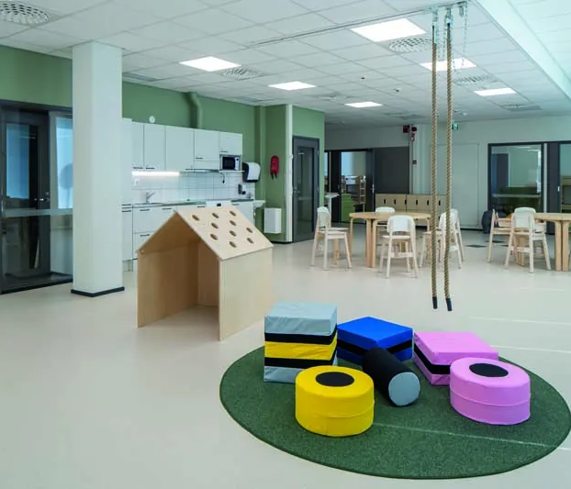
04 • Architecture
Zoom sur l'École Harjula : Un Bâtiment Radicalement Différent
École Harjula, Järvenpää
Le projet
640 élèves de 1 à 12 ans
23 millions d'euros
Ouverture en 2022
La question de départ
« Et si on déconstruisait l'école traditionnelle ? »
Plus de...
✗ Longs couloirs
✗ Salles de classe fermées
✗ Rangement de pupitres
À la place...
✓ Espaces ouverts et flexibles
✓ Cloisons rétractables
✓ Mobilier type salon
Innovation majeure
42 décibels
Niveau de silence d'une bibliothèque

Slide 9
04 • Espaces
Harjula : Des Espaces Qui Apprennent
Les élèves impliqués
Le sol qui calcule
Quand on a demandé aux enfants ce qu'ils voulaient, ils n'ont pas dit « des tableaux blancs ». Ils ont dessiné, inventé des chansons, choisi les thèmes et les couleurs.
Un carré avec des pavés décorés de nombres de couleurs différentes. Si on les additionne, ça donne 100. Les élèves jouent, et sans s'en rendre compte, ils révisent les tables d'addition.
Le rapporteur géant
Sur un mur, un rapporteur d'angles géant de 0 à 180 degrés. Les élèves voient les angles partout, tout le temps.
La Toundra
La Jungle
Le Désert
Bleus et gris froids
Verts vibrants
Oranges et bruns chauds
Les escaliers bilingues
Apprentissage calme et concentré
Atmosphère dynamique et créative
Les contremarches affichent les jours du mois, en finnois et en anglais. Chaque fois qu'un enfant monte, il voit du vocabulaire anglais. C'est subliminal, et pourtant ça marche.
Espace accueillant
L'apprentissage est partout
Message fondamental
Intégration subliminale de l'apprentissage dans l'environnement. L'objectif : avant la 3ème année, les enfants doivent avoir de très fortes compétences en écriture et en mathématiques.
Quand les élèves s'approprient l'espace, ils s'approprient l'apprentissage. Un environnement qui parle, qui propose, qui stimule, devient un troisième enseignant.
L'espace n'est pas neutre. Il participe à l'éducation.
« Si on leur donne des bases solides, c'est comme leur donner des ailes pour les années suivantes. »

Slide 10
05 • Professionnels
Les Enseignants Finlandais : Des Professionnels de Confiance
Formation rigoureuse
Autonomie totale
Master obligatoire
Ce qui rend le système unique
Pour enseigner en Finlande, il faut un Master. Cinq années d'études supérieures. Pas une licence de trois ans.
Une fois recrutés, les enseignants ont carte blanche. Ils choisissent leurs méthodes, adaptent le programme, créent leurs projets.
Sciences de l'éducation, psychologie de l'apprentissage, pédagogie différenciée, recherche en éducation.
Personne ne dit « page 42, exercice 3 »
Le programme est un cadre flexible
Cette autonomie attire les talents. Elle motive. Elle responsabilise. Et elle produit de l'innovation.
Sélection draconnienne
10%
de réussite seulement
Suivi sur 6 ans
En 2010, 6 600 postulants pour 660 postes. C'est plus sélectif que beaucoup de filières d'ingénieur.
Un enseignant reste six ans avec les mêmes élèves, du CP au CE2. Il les connaît vraiment. Il peut adapter son enseignement à chaque enfant.
Message pour nous
Statut social élevé
La qualité d'un système éducatif dépend de la qualité de ses enseignants. Et la qualité des enseignants dépend de leur formation, de leur statut, et de la confiance qu'on leur accorde.
L'une des professions les plus valorisées du pays

Slide 11
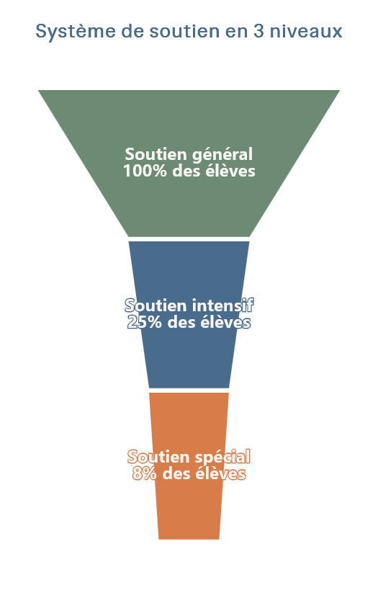
05 • Inclusion
Le Soutien Personnalisé : Prévenir l'Échec Avant Qu'Il Ne Survienne
Philosophie
La Finlande ne punit pas l'échec, elle le prévient. Le système de soutien fonctionne sur trois niveaux, tous dans l'enseignement régulier.
Pas de stigmatisation. L'élève reste avec ses camarades.
1
Général
2
Intensif
3
Spécial
Pour tous les élèves. Enseignement de qualité, feedback régulier, services de guidance.
Pour les élèves qui ont besoin d'aide régulière. Plan d'intervention, sessions de soutien.
Pour les élèves qui ne peuvent suivre l'enseignement régulier. Plan individualisé.
Échec en Finlande
Écarts de performance
7%
Les plus faibles d'Europe
vs 25% moyenne OCDE
selon l'origine sociale
L'égalité des chances, ce n'est pas donner la même chose à tout le monde. C'est donner à chacun ce dont il a besoin pour réussir.

Slide 12
06 • Résultats
Résultats et Performances : Au-Delà des Classements
Résultats PISA 2022
La Finlande reste au-dessus de la moyenne OCDE dans les trois domaines. Tous les pays ont baissé après la COVID.
Comment expliquer ce paradoxe ?
Mathématiques
Finlande
484
(OCDE: 472)
Qualité plutôt que quantité
490
Quand les élèves sont moins stressés, quand ils comprennent le sens, quand ils sont acteurs, ils apprennent mieux. Et plus profondément.
Lecture
Finlande
(OCDE: 476)
Sciences
Finlande
511
(OCDE: 485)
Écarts de performance faibles
L'égalité des chances est préservée
Bien-être durable
Le paradoxe finlandais
Les élèves se sentent en sécurité à l'école
Moins d'heures de cours (4-5h vs 6-7h)
Moins de devoirs
Moins de pression
Meilleurs résultats
Le message
La qualité d'une éducation ne se mesure pas aux seuls scores PISA. Elle se mesure aussi au bien-être des élèves, à l'équité du système, à la capacité à former des citoyens épanouis. Sur ces critères, la Finlande reste un modèle.
Bien-être des élèves
Échec scolaire
Parmi les moins stressés
7% vs 25% OCDE

Slide 13
07 • Analyse
Les Quatre Niveaux d'Innovation du Modèle Finlandais
1
Niveau Pédagogique
2
Niveau Architectural
Innovation dans la pratique de classe
Conception des espaces
Apprentissage par phénomènes, évaluation formative, différenciation. Ces méthodes changent la manière dont les élèves apprennent.
L'école Harjula en est l'exemple parfait. Cloisons rétractables, espaces modulables, apprentissage partout.
Pour vous : Les enseignants peuvent adapter ces méthodes dès demain.
Pour vous : Vous pouvez adapter votre classe dans ce sens.
3
Niveau Systémique
4
Niveau Culturel
Structure du système
Valeurs fondamentales
Formation Master obligatoire, autonomie pédagogique, absence de contrôle externe. Ces choix créent un corps enseignant de haute qualité.
Égalité comme principe, confiance comme base, bien-être comme objectif. Ces valeurs expliquent la cohérence du système.
Pour vous : Cela éclaire les politiques à mener.
Pour vous : C'est le niveau le plus puissant, mais le plus difficile à changer.
Cohérence du système
Ces quatre niveaux s'articulent. La culture permet le système, le système permet l'architecture, l'architecture permet la pédagogie. Quand on comprend cette cohérence, on comprend pourquoi copier une méthode isolée ne suffit pas. Il faut comprendre l'esprit du système.

Slide 14
08 • Application
Leçons pour les Enseignants : Ce Que Nous Pouvons Reproduire
01
Adapter les méthodes
02
Feedback descriptif
03
Plus d'autonomie
Commencez petit. Essayez l'apprentissage par projets. Lancez un thème interdisciplinaire.
Remplacez « 12/20 » par un commentaire qui explique. « Ta résolution est claire. Prochaine étape : explique ton raisonnement. »
Laissez les élèves choisir. Le support qu'ils préfèrent. Le sujet qu'ils veulent creuser. Laissez-les s'auto-évaluer.
Exemple : Projet « Eau » en CP-CE1. Sciences, français, maths, arts. C'est faisable, non ?
C'est plus long à écrire, mais ça fait apprendre.
Un enfant responsable devient un apprenant responsable.
04
Réduire la pression
05
Innover sans budget
06
Formation continue
Moins de notes, plus de réflexion. Supprimez un devoir sur trois. Ne pénalisez pas les erreurs, valorisez les tentatives.
L'innovation est une question de vision, pas de budget. Créez un coin lecture. Un mur de vocabulaire. Un espace collaboration.
Formez-vous aux pédagogies innovantes. Échangez avec des collègues. Visitez des écoles qui expérimentent.
En Finlande, moins de devoirs égalent de meilleurs résultats.
L'esprit Harjula est reproductible à petite échelle.
L'innovation ne se fait pas seul. Elle se construit en réseau.
Message fondamental
Vous n'avez pas besoin d'attendre une réforme nationale pour commencer. Chaque enseignant peut devenir un acteur de changement dans sa classe. Commencez petit. Commencez maintenant.

Slide 15
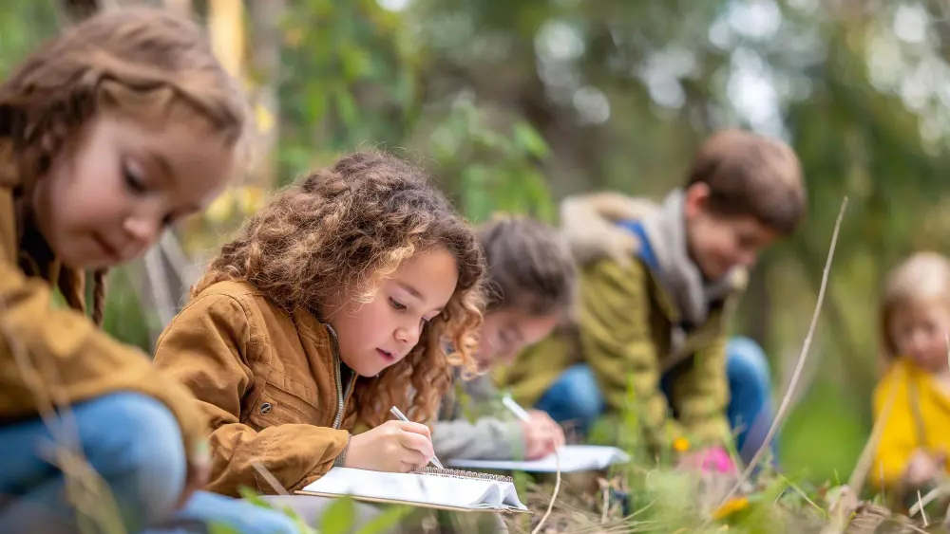
Conclusion
Vers Une Éducation
Qui Fait Sens
L'innovation finlandaise nous rappelle une chose essentielle : l'éducation n'est pas une course au score. C'est un processus humain de développement.
Dans le modèle finlandais, la confiance, l'équité et le bien-être ne sont pas des bonus. Ce sont les conditions d'un apprentissage durable.
Quand un enfant se sent en sécurité, respecté, écouté, il apprend. Quand il n'a pas peur de se tromper, il ose. Quand il comprend le sens, il s'engage.

Slide 16
Vous n'avez pas besoin d'un budget de 23 millions d'euros pour transformer votre classe. Vous n'avez pas besoin de cloisons rétractables. Ce dont vous avez besoin, c'est d'une vision claire. Une vision de l'éducation qui place l'enfant au centre.
« L'éducation est l'arme la plus puissante pour changer le monde. »
— Nelson Mandela
La Finlande nous montre que c'est possible : Exceller sans écraser. Réussir sans stresser. Apprendre en s'épanouissant.
C'est tout le défi de l'éducation du 21e siècle. Et vous en êtes les acteurs.

Slide 17
Merci de votre attention

